Slide 1
Skriptovací jazyky
Ošetření výjimek

Slide 2
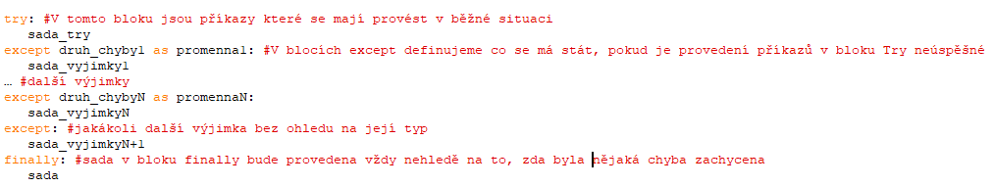
Ošetření výjimky
finally obsahuje kód, který bude spuštěn vždy (bez ohledu na to, zda byla nějaká chyba zachycena)
Zachytit lze v podstatě vše, ale není to žádoucí – odchytili bychom tím i chyby v programu => snažíme se zachytit pouze očekávané chyby

Slide 3
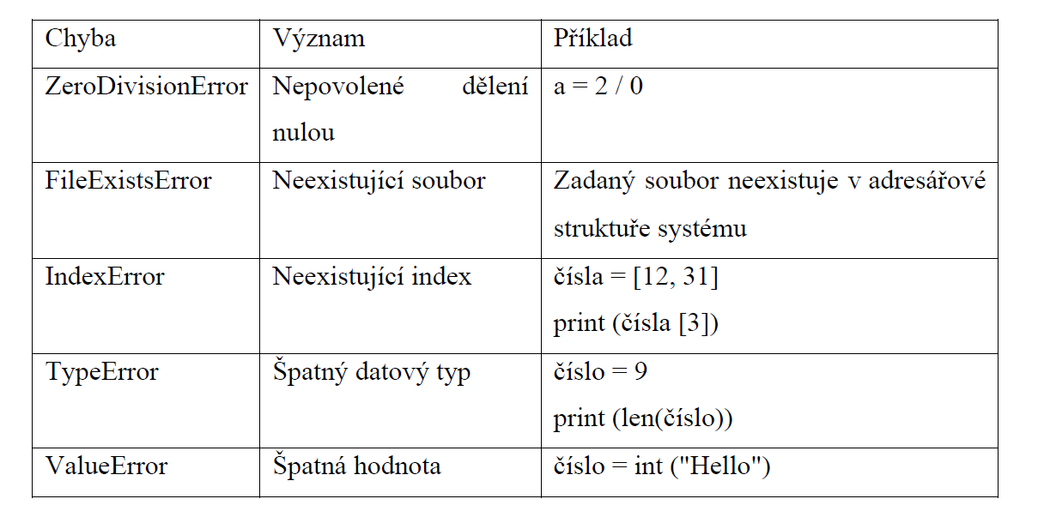
Ošetření výjimky

Slide 4
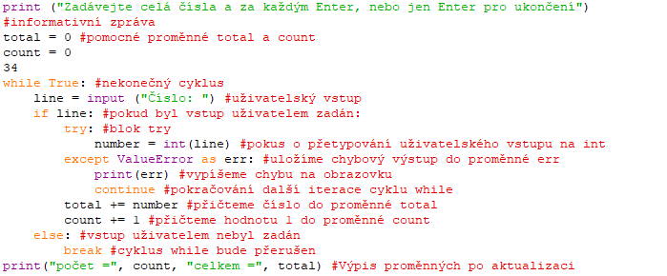
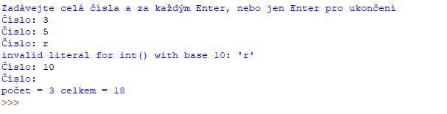
Ošetření výjimky

